Slide 1
Αξιοποίηση των ψηφιακών τεχνολογιών για τη μάθηση - Ψηφιακή Ικανότητα Διαδικτυακός Εκφοβισμός
Παρουσίαση Εκπαιδευτικού
Αυτή η παρουσίαση διανέμεται με την άδεια CC BY-NC-SA 4.0
Τομέας Εκπαιδευτικής Τεχνολογίας
Παιδαγωγικό Ινστιτούτο Κύπρου

Slide 2
This work is licensed under CC BY-NC-SA 4.0
Αυτή η παρουσίαση διανέμεται με την άδεια CC BY-NC-SA 4.0

Slide 3
Oι μαθητές/μαθήτριες να γνωρίσουν τη δυνατότητα της χρήσης της ψηφιακής τεχνολογίας, για την ανταλλαγή πληροφοριών και την επικοινωνία.
Oι μαθητές/μαθήτριες να εντοπίζουν καταστάσεις ακατάλληλης συμπεριφοράς και διαδικτυακής παρενόχλησης / εκφοβισμού.
Oι μαθητές/μαθήτριες να γνωρίσουν αποτελεσματικούς τρόπους διαχείρισης και αντιμετώπισης περιστατικών εκφοβιστικής συμπεριφοράς στο Διαδίκτυο.
Στόχοι Ενότητας:
Τομέας Εκπαιδευτικής Τεχνολογίας
Παιδαγωγικό Ινστιτούτο Κύπρου

Slide 4
Δραστηριότητα 1:
Ας επικοινωνήσουμε διαδικτυακά
10 λεπτά
Μελετήστε τις 2 διαδικτυακές συζητήσεις, οι οποίες βρίσκονται …..
Τομέας Εκπαιδευτικής Τεχνολογίας
Παιδαγωγικό Ινστιτούτο Κύπρου

Slide 5
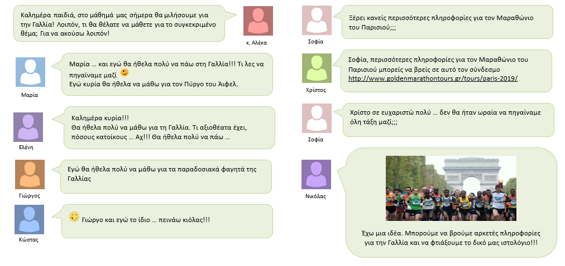

Slide 6
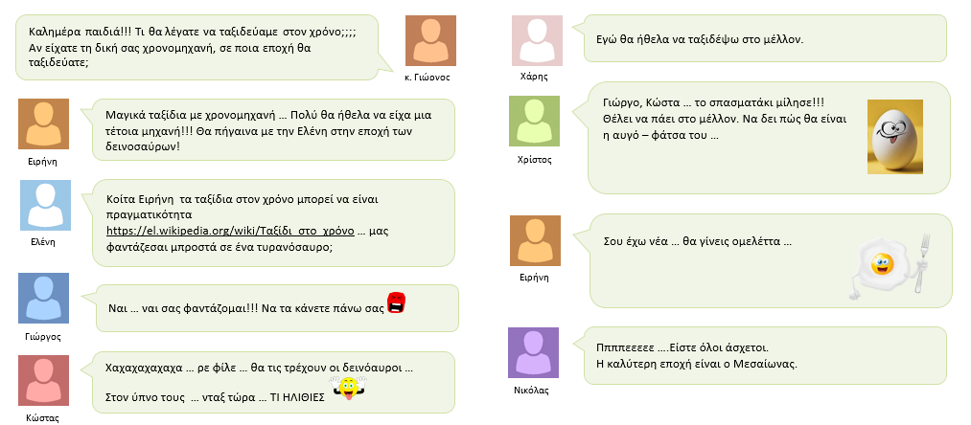

Slide 7
Ποιες είναι οι δυνατότητες της χρήσης τέτοιων διαδικτυακών περιβαλλόντων; (δυνατότητα επικοινωνίας, συνεργασίας, ανταλλαγής υλικού κ.λπ. στο διαδίκτυο);
Ποιο παράδειγμα επικοινωνίας ήταν αποτελεσματικό και γιατί;
Ποιο παράδειγμα επικοινωνίας δεν ήταν αποτελεσματικό και γιατί;
Τομέας Εκπαιδευτικής Τεχνολογίας
Παιδαγωγικό Ινστιτούτο Κύπρου

Slide 8
Δραστηριότητα 2:
Κανόνες ορθής διαδικτυακής συμπεριφοράς
Αφού συζητήσετε στις ομάδες σας, για τους κανόνες ορθής διαδικτυακής συμπεριφοράς, καταγράψτε στο φύλλο εργασίας 2.1, (το οποίο βρίσκεται … ) κάποιους πρώτους κανόνες / μηνύματα ορθής συμπεριφοράς στο διαδίκτυο.
03
04
Τομέας Εκπαιδευτικής Τεχνολογίας
Παιδαγωγικό Ινστιτούτο Κύπρου

Slide 9
Κανόνες ορθής διαδικτυακής συμπεριφοράς
Κανόνες ορθής διαδικτυακής συμπεριφοράς
……………………….…….
………………………….….
……………………………..
…………….……….………
10 λεπτά
Τομέας Εκπαιδευτικής Τεχνολογίας
Παιδαγωγικό Ινστιτούτο Κύπρου

Slide 10
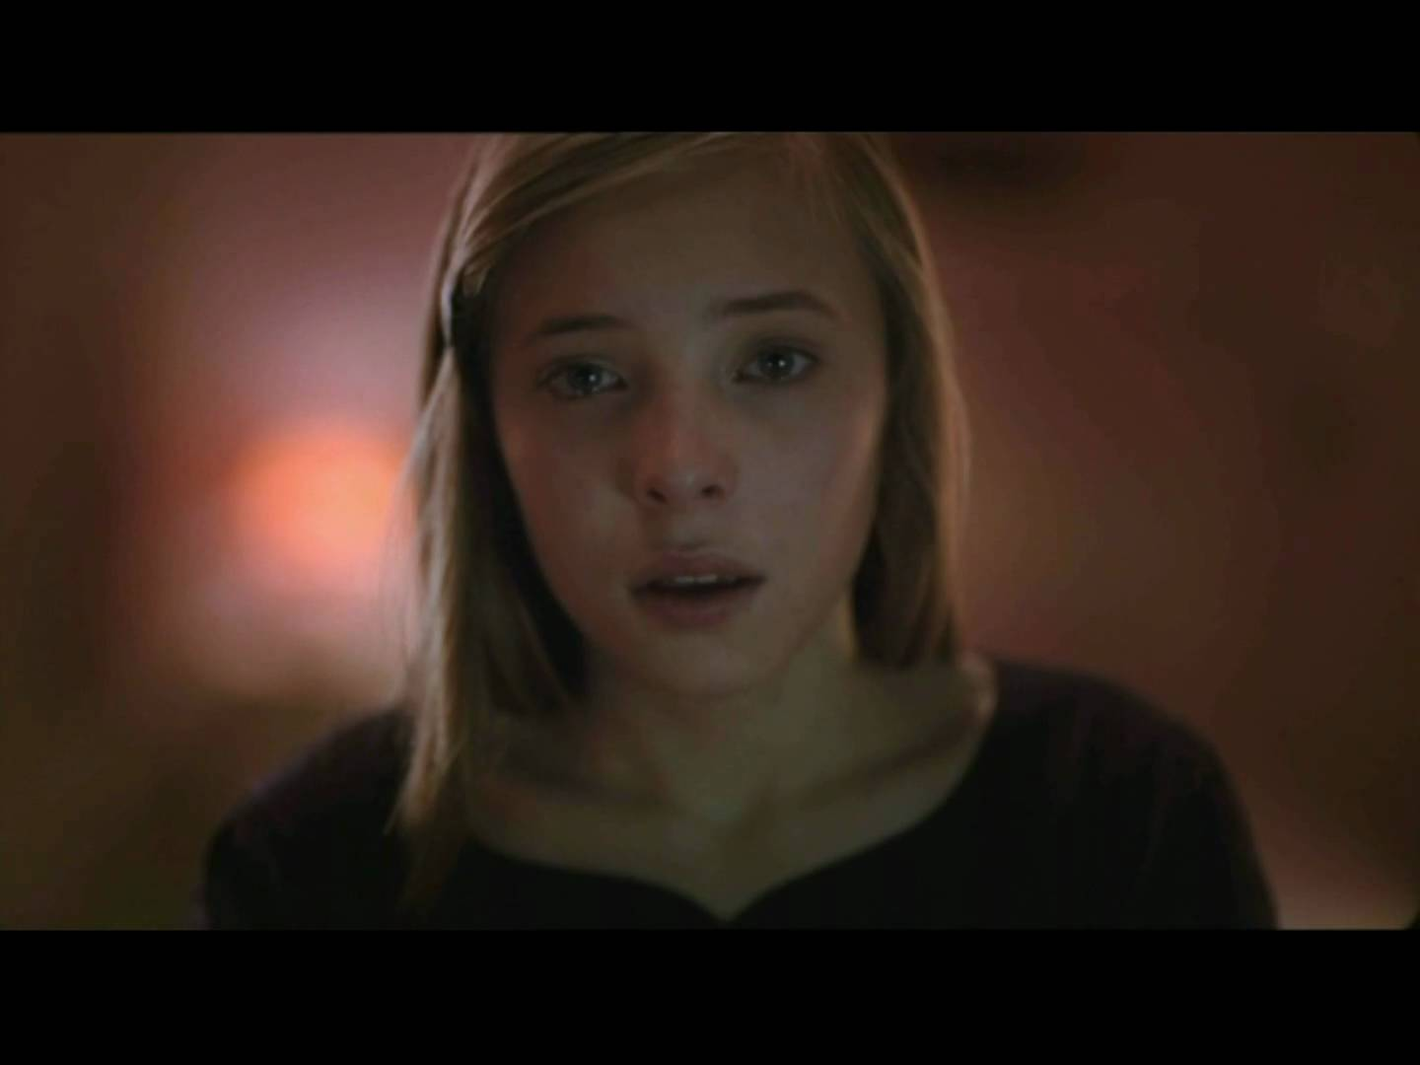
Δραστηριότητα 3:
Βάλε Τέλος στην Παρενόχληση
7 λεπτά
https://youtu.be/BCjj1oXQ0KY
Τομέας Εκπαιδευτικής Τεχνολογίας
Παιδαγωγικό Ινστιτούτο Κύπρου

Slide 11
▪ Τι συμβαίνει στο βίντεο;
Πώς χρησιμοποιήθηκε το διαδίκτυο;
Πώς ονομάζεται το συγκεκριμένο φαινόμενο;
!!
Γιατί συμβαίνει αυτό;
????
Τι είναι ο διαδικτυακός εκφοβισμός;
Τομέας Εκπαιδευτικής Τεχνολογίας
Παιδαγωγικό Ινστιτούτο Κύπρου

Slide 12
Δραστηριότητα 4:
6Γώντας τον Εκφοβισμό στο Διαδίκτυο
12 λεπτά
Αφού διαβάσετε τα έξι (6) σενάρια εκφοβισμού, τα οποία είναι γραμμένα στα χαρτονάκια, να τα τοποθετήσετε, σε σχεδιάγραμμα, ακολουθώντας τη φορά του βέλους με το πιο σοβαρό περιστατικό στην κορυφή και το λιγότερο σοβαρό στο κάτω μέρος.
Τομέας Εκπαιδευτικής Τεχνολογίας
Παιδαγωγικό Ινστιτούτο Κύπρου

Slide 13
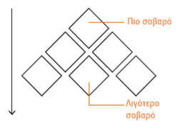
6Γώντας τον Εκφοβισμό στο Διαδίκτυο

Slide 14
Τι είναι
ο Διαδικτυακός Εκφοβισμός?
12 λεπτά
Εργαστείτε σε ομάδες και φτιάξε την αφίσα σας, επεξηγώντας τον Εκφοβισμό
Τομέας Εκπαιδευτικής Τεχνολογίας
Παιδαγωγικό Ινστιτούτο Κύπρου

Slide 15
Τι συμβαίνει στον
Διαδικτυακό Εκφοβισμό
Πώς συμβαίνει ο
Διαδικτυακός Εκφοβισμός;
Που συμβαίνει ο
Διαδικτυακός Εκφοβισμός;
Διαδικτυακός Εκφοβισμός
Τομέας Εκπαιδευτικής Τεχνολογίας
Παιδαγωγικό Ινστιτούτο Κύπρου

Slide 16
Δραστηριότητα 6:
Διαδικτυακός Εκφοβισμός ή Απλά Πείραγμα
12 λεπτά
Μια γραμμή διακρίνει τον «Διαδικτυακό Εκφοβισμό» και το «Απλό Πείραγμα».
Αφού ακούσετε τα σενάρια, αποφασίστε ποια από αυτά έχουν περάσει τη λεπτή γραμμή που διαχωρίζει το αστείο από τον εκφοβισμό.
Τομέας Εκπαιδευτικής Τεχνολογίας
Παιδαγωγικό Ινστιτούτο Κύπρου

Slide 17
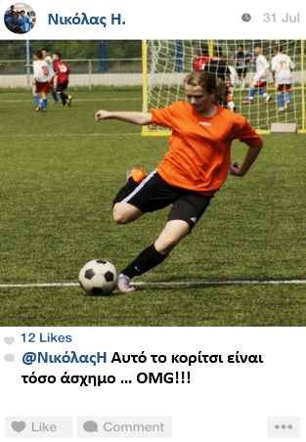
Τομέας Εκπαιδευτικής Τεχνολογίας
Παιδαγωγικό Ινστιτούτο Κύπρου

Slide 18
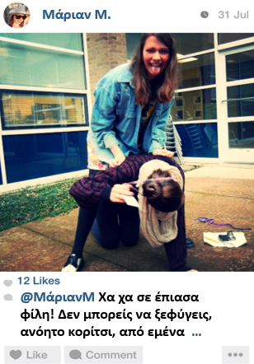
Τομέας Εκπαιδευτικής Τεχνολογίας
Παιδαγωγικό Ινστιτούτο Κύπρου

Slide 19
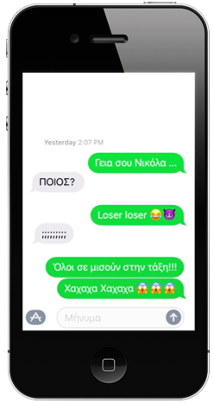
Τομέας Εκπαιδευτικής Τεχνολογίας
Παιδαγωγικό Ινστιτούτο Κύπρου

Slide 20
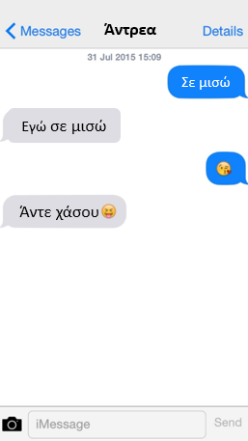
Τομέας Εκπαιδευτικής Τεχνολογίας
Παιδαγωγικό Ινστιτούτο Κύπρου

Slide 21
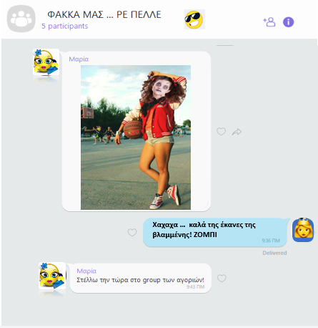
Τομέας Εκπαιδευτικής Τεχνολογίας
Παιδαγωγικό Ινστιτούτο Κύπρου

Slide 22
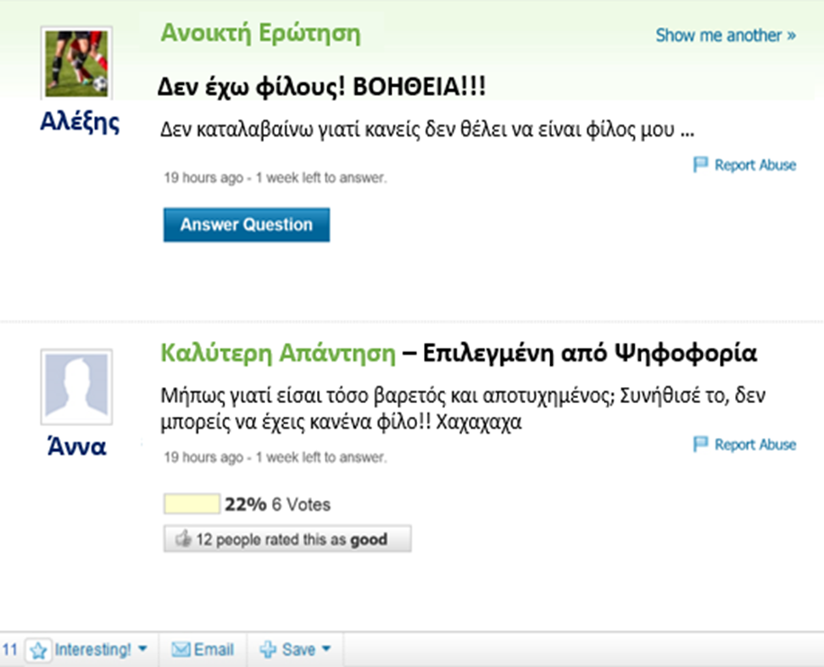
Τομέας Εκπαιδευτικής Τεχνολογίας
Παιδαγωγικό Ινστιτούτο Κύπρου

Slide 23
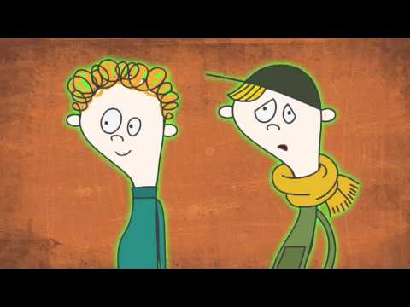
Δραστηριότητα 7:
Ας γνωρίσουμε τα 3Θ
4 λεπτά
https://youtu.be/a2l1mKSl3T8
Τομέας Εκπαιδευτικής Τεχνολογίας
Παιδαγωγικό Ινστιτούτο Κύπρου

Slide 24
▪ Τι συμβαίνει στο βίντεο;
Πώς αισθάνεται το θύμα;
Πώς θα αισθανόμουν στη θέση του;
Ποιοι εμπλέκονται και με ποιο τρόπο;
!!
Γιατί συμβαίνει αυτό;
????
Τι θα κάνατε αν ήσασταν στη θέση του θύματος;
o Τι θα κάνατε αν ήσασταν στη θέση του θεατή;
Τομέας Εκπαιδευτικής Τεχνολογίας
Παιδαγωγικό Ινστιτούτο Κύπρου

Slide 25
Δραστηριότητα 7:
Ας γνωρίσουμε τα 3Θ
Αφού συζητήσετε στις ομάδες σας, αναλύστε στο φύλλο εργασίας 7.1, (το οποίο βρίσκεται … γράψτε) το ρόλο του θύτη, του θύματος και του θεατή (κάθε ομάδα θα ασχοληθεί με ένα ρόλο)
03
04
8 λεπτά
Τομέας Εκπαιδευτικής Τεχνολογίας
Παιδαγωγικό Ινστιτούτο Κύπρου

Slide 26
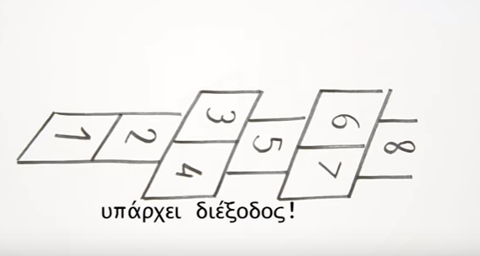
Δραστηριότητα 8:
Υπάρχει Διέξοδος!
15 λεπτά
https://youtu.be/YI1fljFAW7o
Τομέας Εκπαιδευτικής Τεχνολογίας
Παιδαγωγικό Ινστιτούτο Κύπρου

Slide 27
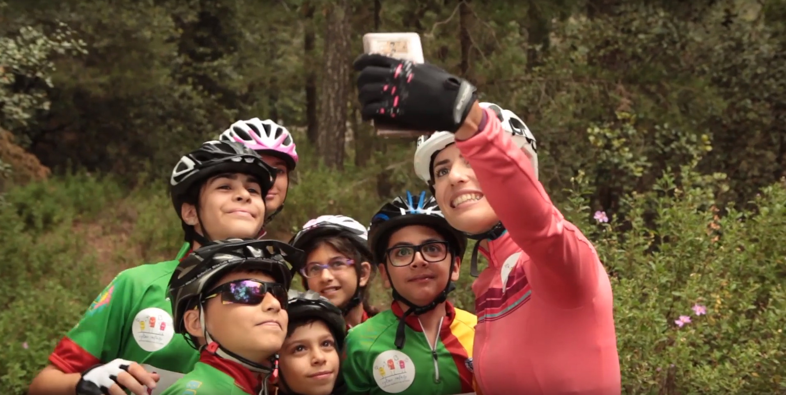
Γραμμή Βοήθειας και Καταγγελιών 1480
▪ Τι συμβαίνει στο βίντεο;
Πώς αισθάνεται το θύμα;
Πώς θα αισθανόμουν στη θέση του;
Ποιοι εμπλέκονται και με ποιο τρόπο;
!!
Γιατί συμβαίνει αυτό;
????
Τι θα κάνατε αν ήσασταν στη θέση του θύματος;
o Τι θα κάνατε αν ήσασταν στη θέση του θεατή;
https://www.youtube.com/watch?v=DCQyqHStlUQ
Τομέας Εκπαιδευτικής Τεχνολογίας
Παιδαγωγικό Ινστιτούτο Κύπρου

Slide 28
Δραστηριότητα 10:
Κώδικας συμπεριφοράς για τον Διαδικτυακό Εκφοβισμό και την αντιμετώπιση του
Αφού συζητήσετε στις ομάδες σας, φτιάξτε το δικό σας κώδικα συμπεριφοράς για τον Διαδικτυακό Εκφοβισμό και την αντιμετώπιση του
03
04
Τομέας Εκπαιδευτικής Τεχνολογίας
Παιδαγωγικό Ινστιτούτο Κύπρου

Slide 29
Κώδικας συμπεριφοράς για τον Διαδικτυακό Εκφοβισμό
και την αντιμετώπιση του
Κώδικας Συμπεριφοράς ……………………….…….
………………………….….
……………………………..
…………….……….………
Τομέας Εκπαιδευτικής Τεχνολογίας
Παιδαγωγικό Ινστιτούτο Κύπρου

Slide 30
Αν κάτι σε ανησυχήσει ή αναστατώσει διαδικτυακά
τι πρέπει να κάνεις;
Να το πεις σε έναν ενήλικα που εμπιστεύεσαι
Nα επικοινωνήσεις με το 1480
Γραμμή Βοήθειας και Καταγγελιών του CYberSafety
www.cybersafety.cy
Να αναφέρεις το περιεχόμενο στην ιστοσελίδα που το συνάντησες
Να το καταγγείλεις στην Αστυνομία 22808200
(Γραφείο Καταπολέμησης Ηλεκτρονικού Εγκλήματος)
Τομέας Εκπαιδευτικής Τεχνολογίας
Παιδαγωγικό Ινστιτούτο Κύπρου

